Slide 1
Strategi Menulis Artikel Populer
di Koran dan Media Daring

Slide 2
AgenDa
Karakteristik Artikel Populer di Koran dan Media Daring
Mengapa Menulis di Koran dan Media Daring
Hal yang perlu diperhatikan ketika Menulis di Koran dan Media Daring
Apa yang harus dilakukan?
Contoh Tulisan, Kriteria Penulisan, Media, Proses Pengiriman dan Penolakan
Latihan Mandiri

Slide 3
Orang boleh pandai setinggi langit, tapi selama ia tidak menulis, ia akan hilang di dalam masyarakat dan dari sejarah. Menulis adalah bekerja untuk keabadian.
Pramoedya Ananta Toer
Masalah utama seorang penulis adalah menulis. Maka mulailah menulis. Menulis tentang apa saja. Bebaskan diri Anda. Hilangkan semua kekhawatiran. Hapus cepat kata ‘jangan- jangan’ dari pikiran Anda. Mulailah…
Puthut Ea

Slide 4
Karakteristik Artikel Populer di Koran dan Media Daring
Tema aktual dan relevan
Merespon isu atau kebijakan termutakhir
Memerlukan Ide orisinil dan memberi
sudut pandang berbeda
Didukung oleh penyajian data dan analisa yang kokoh
Ditulis dalam bahasa yang artikulatif, mudah dipahami publik, dan dalam narasi pendek.
4

Slide 5
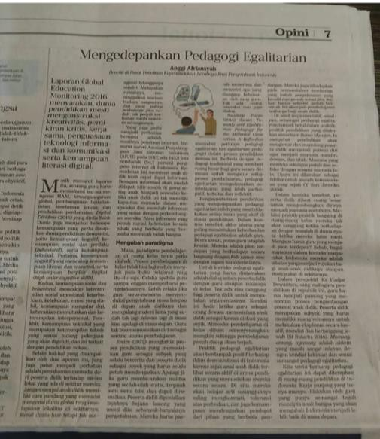
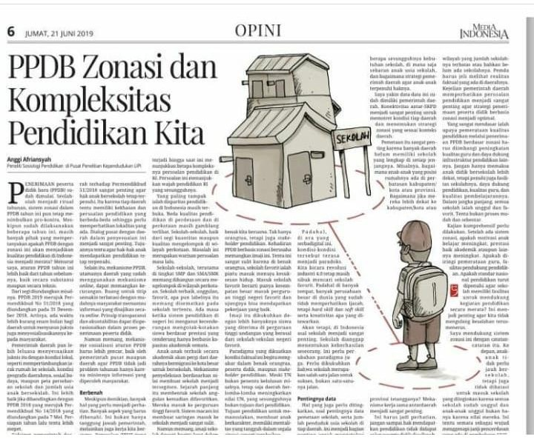
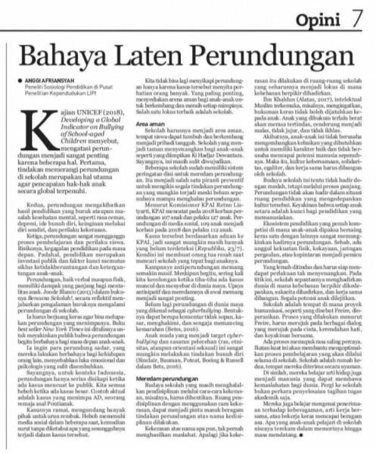
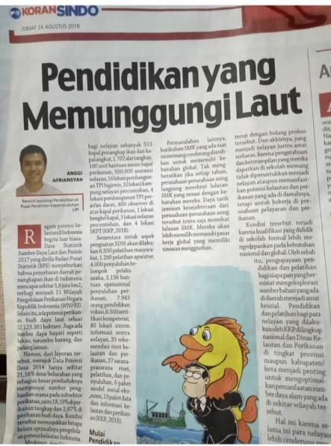
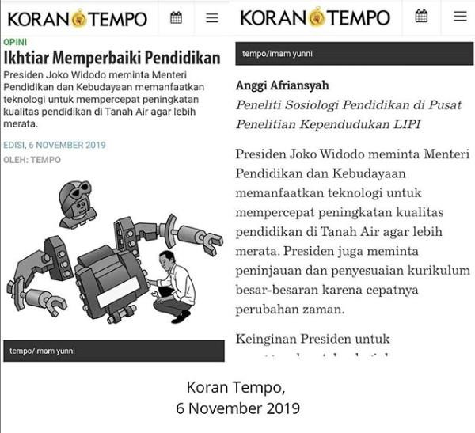
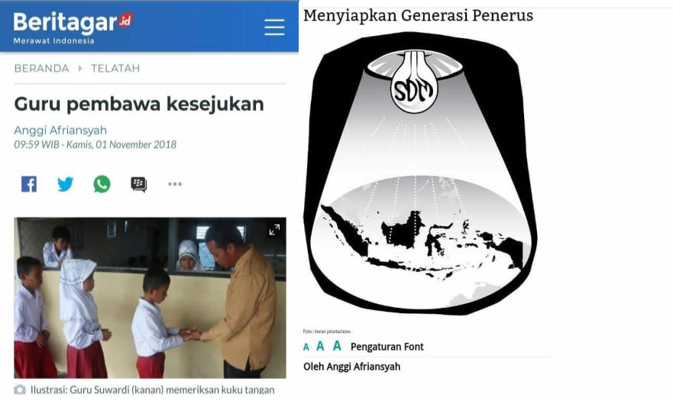
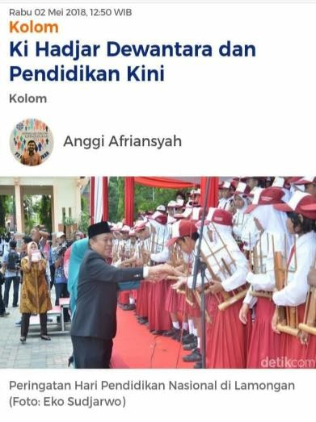
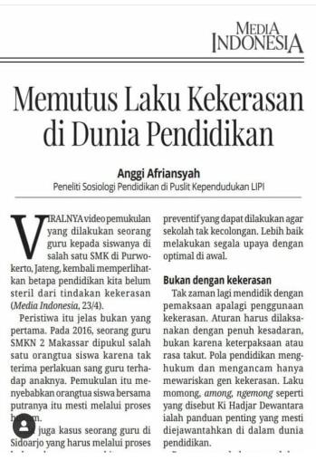

Slide 6
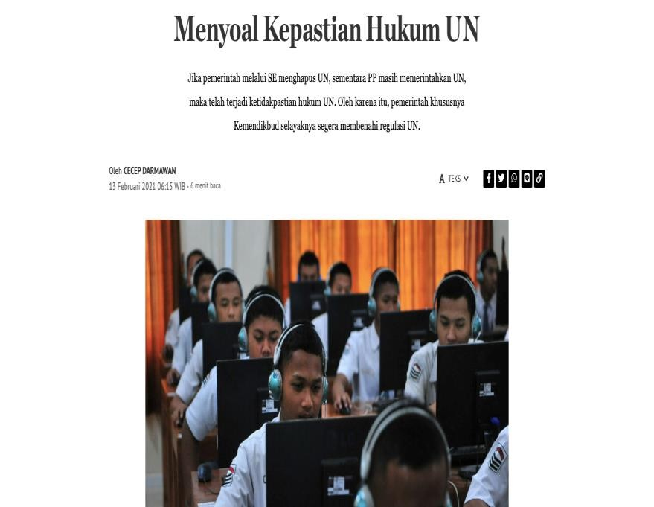
Belum lama ini, Menteri Pendidikan dan Kebuda- yaan melansir Surat Edaran (SE) Nomor 1 Tahun 2021 tentang Peniadaan Ujian Nasional dan Ujian Kesetaraan serta Pelaksanaan Ujian Sekolah dalam Masa Darurat Penyebaran ”Coronavirus Disease” (Covid-19).
Surat edaran Mendikbud ini perlu diapresiasi sekaligus dikritisi, khususnya menyangkut Ujian Nasional (UN) yang dihapuskan. UN kerap kontroversial. Model UN selama ini tidak sesuai dengan filosofi dan teori pendidikan.
Pendidikan sejatinya diukur dengan pendekatan yang komprehensif, baik aspek kognisi, afeksi, maupun psikomotor. Pun begitu, evaluasi pendidikan bukan sekadar varian angka-angka kuantitatif kognisi siswa, melainkan harus mendeskripsikan peserta didik sebagai insan yang utuh dari berbagai dimensi kecerdasan dan karakter. Oleh karenanya, penghapusan UN merupakan langkah yang tepat.
Sumber: Opini Kompas

Slide 7
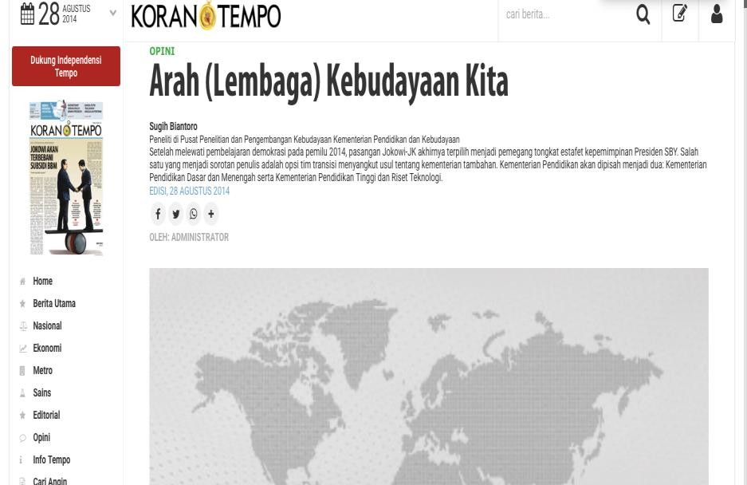
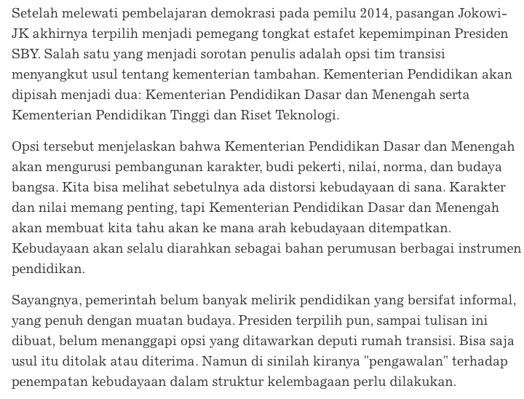

Slide 8
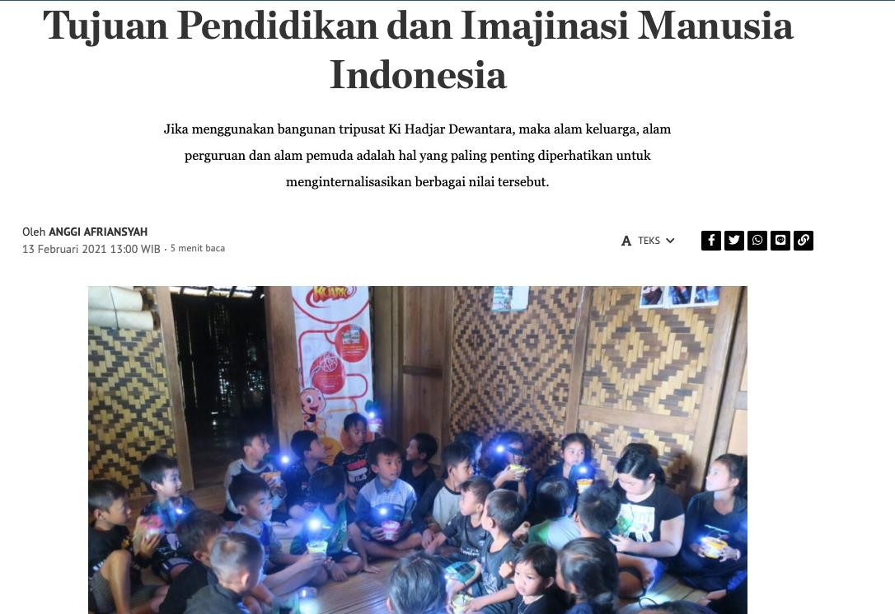
Kemmis dan Edwards-Groves (2018) dalam buku Understanding Education menyebut pendidikan memiliki tujuan ganda.
Menurut keduanya, pada satu sisi pendidikan bertujuan untuk membentuk dan mengembangkan individu dengan pengetahuan, kemampuan, dan karakter untuk menjalani kehidupan yang baik, yaitu hidup yang berkomitmen untuk kebaikan bagi umat manusia. Sementara pada sisi lainnya pendidikan bertujuan untuk membentuk dan mengembangkan masyarakat yang baik, di mana kebaikan bagi umat manusia adalah nilai utamanya.
Sementara itu, jika merujuk pemikiran Hannah Arendt, dari sudut pandang berbeda menyebut, pendidikan adalah sarana untuk mencapai otonomi pribadi melalui pelaksanaan penilaian independen, mencapai kedewasaan melalui pengakuan orang lain sebagai sederajat tetapi berbeda, mendapatkan rasa kewarganegaraan melalui asumsi hak dan tanggung jawab sipil, dan menyadari potensi penuh sebagai makhluk hidup dengan kapasitas untuk berkembang dan bahagia.
Lebih lanjut Arendt menyebut pendidikan menopang dan mengembangkan kapasitas manusia untuk berpikir bersama, untuk berpikir untuk diri sendiri, dan untuk berpikir dari sudut pandang orang lain (Jon Nixon, Hannah Arendt: The Promise of Education, 2020).
Sumber: Opini Kompas
Dalam konteks keindonesiaan, catatan Ki Hadjar Dewantara (Majelis Luhur Persatuan Taman Siswa, 2013) yang menyebut pend⁸idikan sebagai daya upaya untuk memajukan

Slide 9
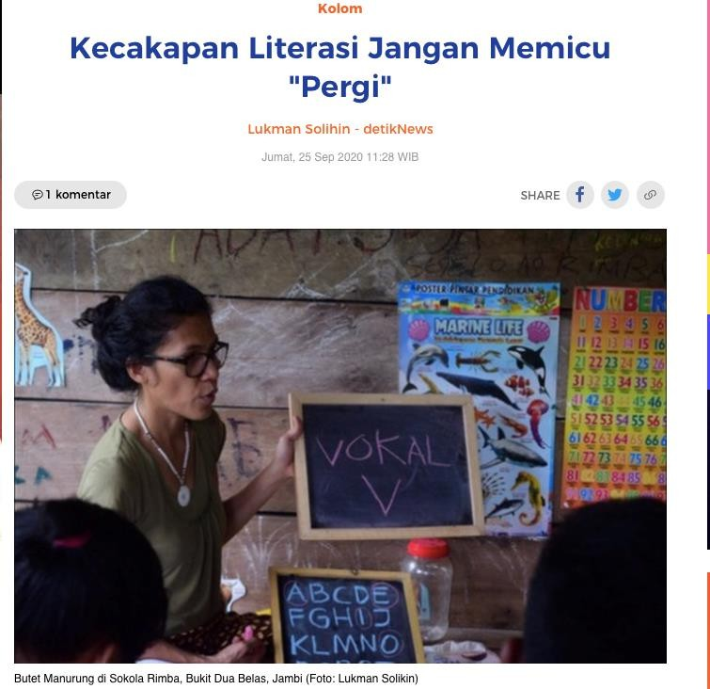
Di tengah perayaan Hari Aksara Internasional yang jatuh pada 8 September lalu, saya merenungkan perkataan Butet Manurung, pendiri Sokola Rimba yang telah dua puluh satu tahun mendampingi berbagai komunitas adat dalam meraih kecakapan literasi
"Hati-hati dengan buku, sebab ia dapat memicu perubahan. Hati-hati dengan penyeragaman, sebab dapat menyamaratakan kecakapan, juga imajinasi tentang konsep kemajuan, yang pada akhirnya mengancam kemandirian komunitas."
Kalimat bertenaga itu saya ringkas ketika mengikuti acara Ngobrol Online Antropologi yang diselenggarakan Jaringan Kekerabatan Antropologi Indonesia (JKAI), Jumat (11/9) malam, di mana Butet menjadi salah satu pemantik diskusi.
Sumber: Kolom Detik
9

Slide 10
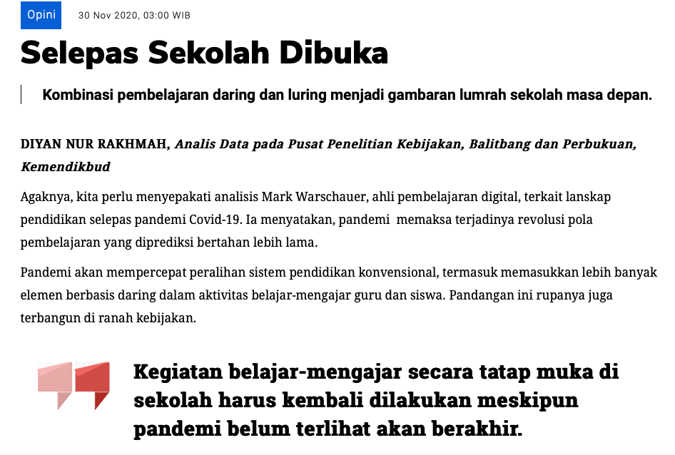
Agaknya, kita perlu menyepakati analisis Mark Warschauer, ahli pembelajaran digital, terkait lanskap pendidikan selepas pandemi Covid-19.
Ia menyatakan, pandemi memaksa terjadinya revolusi pola pembelajaran yang diprediksi bertahan lebih lama.
Pandemi akan mempercepat peralihan sistem pendidikan konvensional, termasuk memasukkan lebih banyak elemen berbasis daring dalam aktivitas belajar-mengajar guru dan siswa.
Pandangan ini rupanya juga terbangun di ranah kebijakan.
Sumber: Opini Republika
10

Slide 11
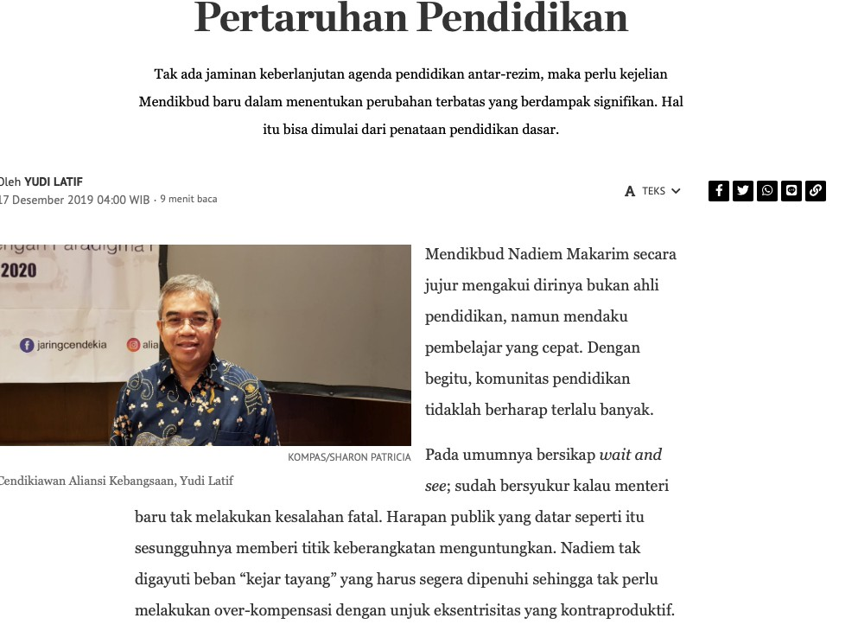
Mendikbud Nadiem Makarim secara jujur mengakui dirinya bukan ahli pendidikan, namun mendaku pembelajar yang cepat. Dengan begitu, komunitas pendidikan tidaklah berharap terlalu banyak.
Pada umumnya bersikap wait and see; sudah bersyukur kalau menteri baru tak melakukan kesalahan fatal.
Harapan publik yang datar seperti itu sesungguhnya memberi titik keberangkatan menguntungkan. Nadiem tak digayuti beban “kejar tayang” yang harus segera dipenuhi sehingga tak perlu melakukan over-kompensasi dengan unjuk eksentrisitas yang kontraproduktif.
Berbusana kasual di acara resmi pelantikan rektor berisiko mengirim sinyal meleset sebagai mendikbud. Tersirat pesan luhur yang ingin disampaikan: “Tunjukkan isi (mutu), bukan kemasan formalisme”.
Masalahnya, pesan itu disampaikan dengan isi dan konteks keliru, menabrak prinsip-prinsip pokok pendidikan itu sendiri.
Sumber: Opini Kompas

Slide 12






















Membangun opini publik terkait isu
Merespon isu atau kebijakan terbaru
Mengapa Menulis di Koran atau Media Daring
tertentu
Menyosialisasikan kebijakan/program
Melakukan konter narasi
Mengkritisi kebijakan
Melakukan advokasi

Slide 13
Hal | yang | perlu diperhatikan | Ketika Menulis | di
 |  | Koran atau Media | Daring
Ikuti isu aktual yang
menjadi diskursus publik.
Rajin membaca koran dan media daring: Perhatikan tajuk rencana, headline, atau isu utama yang diangkat. Perhatikan juga artikel yang sudah dimuat di media tersebut.
Perhatikan langgam penulisan di setiap media.
Setiap media memiliki gaya
penulisan yang berbeda.
Perhatikan syarat/kriteria dari setiap media
Munculkan sudut pandang yang berbeda.
Analisa didukung oleh berbagai referensi pendukung.

Slide 14
Apa yang harus Dilakukan?
Menentukan
Media
Menstrukturkan
tulisan
Editing Final
Menentukan tema atau topik
Menulis Bebas (free writing)
Kirim ke redaksi
Membuat Outline
Data dan Referensi

Slide 15
Contoh Tulisan, Kriteria Penulisan, Media, Proses Pengiriman, Penerimaan dan Penolakan

Slide 16
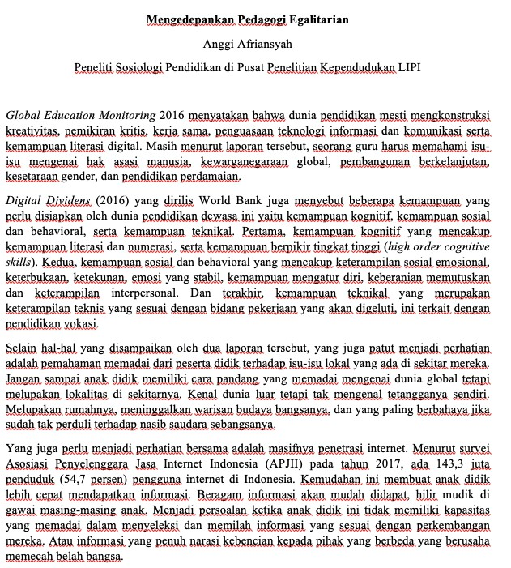
Contoh Tulisan
Judul Identitas diri
Ideal pendidikan menurut dua Laporan Internasional
Perlunya memperhatikan konteks lokal– Ada argumen penulis.
Data dan argumen/pandangan penulis

Slide 17
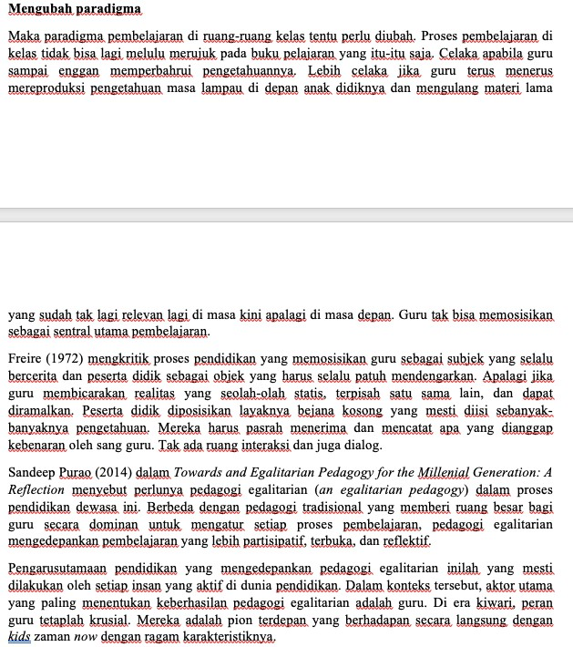
Contoh Tulisan
Sub Judul
Argumen penulis
Justifikasi teoretik
Justifikasi teoretik
Argumen penulis

Slide 18
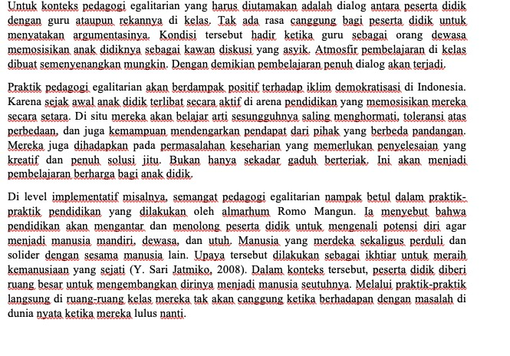
Contoh Tulisan
Argumen penulis
Argumen penulis
Argumen penulis dukungan dari argumen ahli

Slide 19
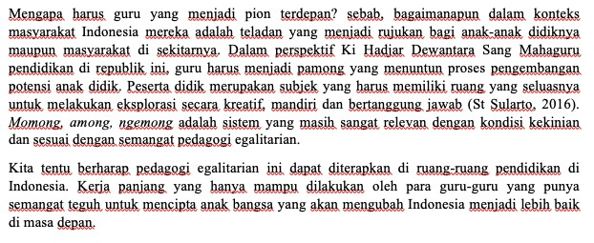
Contoh Tulisan
Argumen penulis dan refleksi atas pemikiran ahli
Argumen penutup

Slide 20
Ke Mana Mengirim Tulisan
✘ Media Cetak/Koran (Kompas, Media Indonesia, Koran Tempo, Bisnis Indonesia, Harian Kontan, Republika, Koran Sindo, Solo Pos, Pikiran Rakyat, Banjarmasin Post, Kedaulatan Rakyat, Harian Jogja, Suara Merdeka, dsb)
✘ Media daring (detiknews, Tirto, The Conversation, Antaranews, islami.co, nu online, ib times, alif.id, kompasiana, qureta, kumparan, medium dsb).

Slide 21
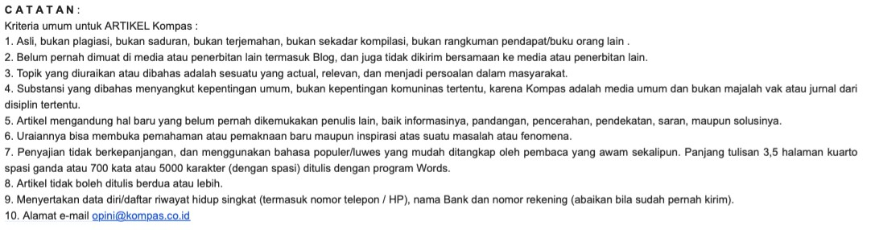
Contoh: Kriteria Kompas

Slide 22
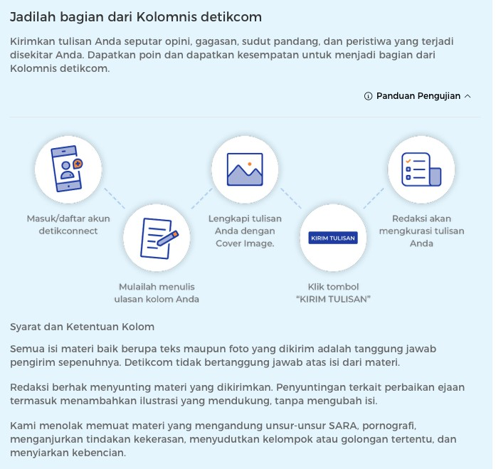
Contoh Kriteria Detik

Slide 23
Contoh Kriteria MeDia InDonesia
✘ Naskah maksimal 5.000 karakter. Bisa disertakan
grafis terkait.
✘ Identitas berupa nama lengkap dengan akreditasi, nomor telepon, foto KTP, dan alamat email yang valid.
✘ Lampirkan foto terbaru dengan berukuran 6x4 format landscape.
✘ Redaksi berhak melakukan editing yang disesuaikan dengan kebijakan redaksional www.mediaindonesia.com.
Sumber: https://mediaindonesia.com/read/detail/331290-mau-menulis- opini-di-mediaindonesiacom-ini-sy2a3ratnya

Slide 24
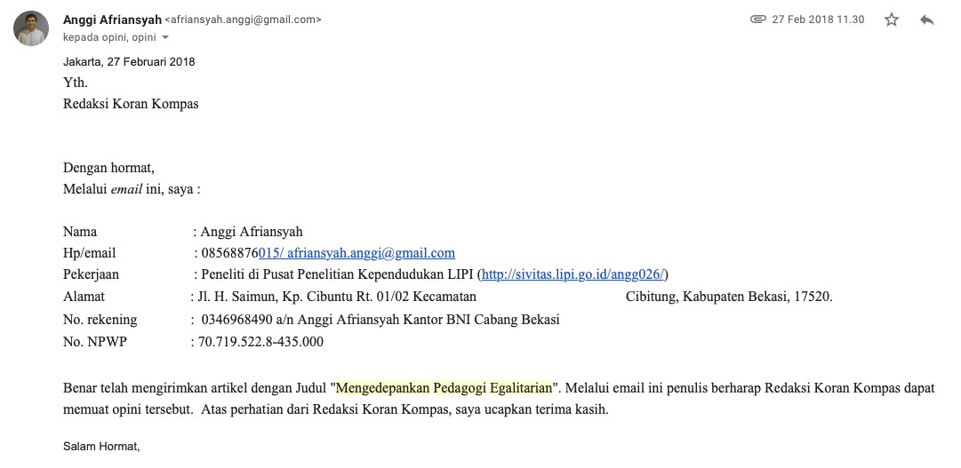


Bagaimana Mengirim Ke ReDaksi?

Slide 25
Bagaimana Mengirim Ke ReDaksi?

Slide 26
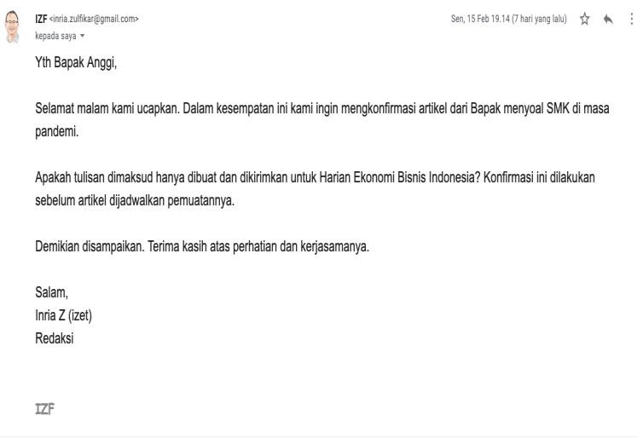
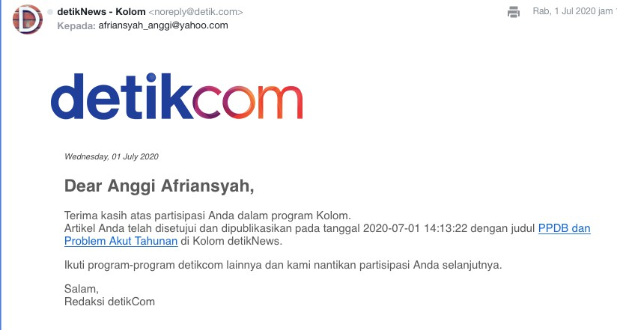
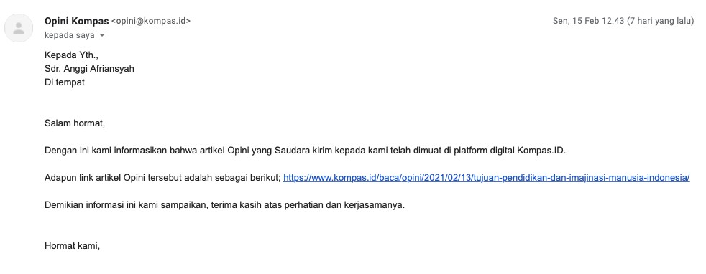
Diterima?

Slide 27
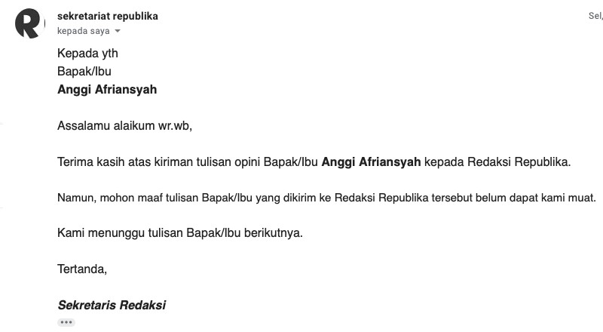
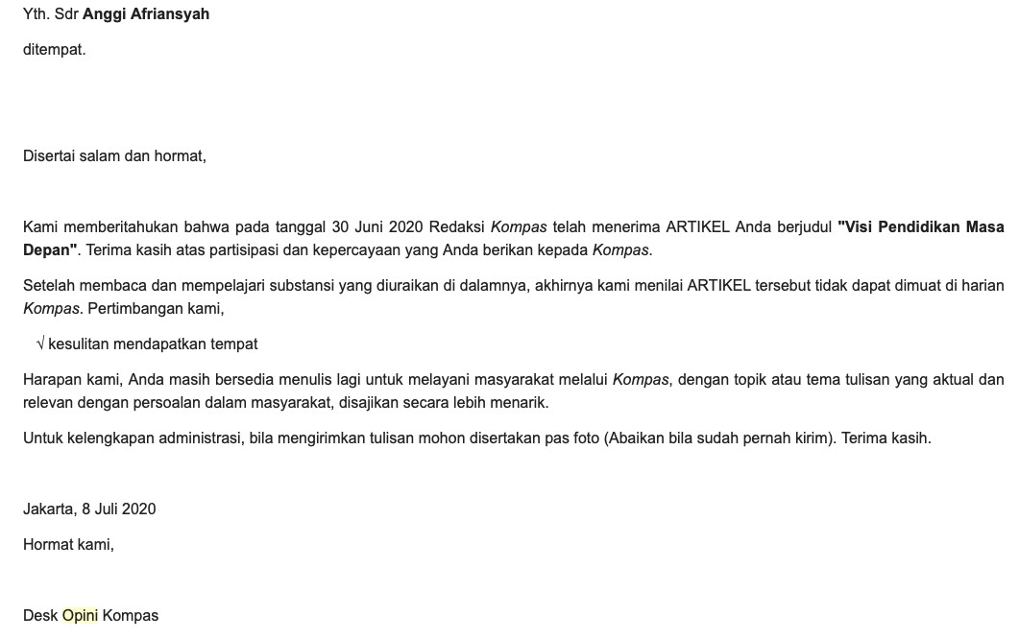
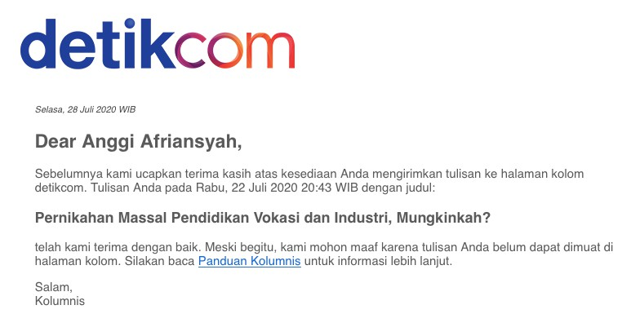
Penolakan?
Maju Terus Pantang MunDur

Slide 28
Latihan Mandiri

Slide 29
Bongkar Artikel
✘ Cari artikel yang menurut bapak/ibu menarik
✘ Bedah artikel tersebut
✘ Apa keunggulan dan kelemahannya
✘ Kritisi dan beri catatan

Slide 30
Melatih Free Writing
✘ Mengetik di note HP atau di laptop/komputer
✘ Tulis tema yang paling menarik menurut Bapak/Ibu;
✘ Tulis selama lima menit tanpa jeda, tanpa edit.
✘ Baca tulisan tersebut, apakah ada yang mengganjal?
✘ Edit dan lengkapi dengan data dan referensi
✘ Minta teman/rekan untuk membaca dan mengomentari tulisan
✘ Perbaiki

Slide 31

The most effective way I know to improve your writing is to do freewriting exercises regularly. At least three times a week. They are sometimes called "automatic writing," "babbling," or “jabbering" exercises.
The idea is simply to write for ten minutes (later on, perhaps fifteen or twenty). Don't stop for anything. Go quickly without rushing. Never stop to look back, to cross something out, to wonder how to spell something, to wonder what word or thought to use, or to think about what you are doing. If you can't think of a word or a spelling, just use a squiggle or else write "I can't think what to say, I can't think what to say" as many times as you want; or repeat the last word you wrote over and over again; or anything else. The only requirement is that you never stop.
Peter Elbow

